Slide 1
ИТОГИ ПРОМЕЖУТОЧНОЙ АТТЕСТАЦИИ ЗА ВЕСЕННИЙ СЕМЕСТР 2018-2019 УЧ.ГОДА
ФГБОУ ВО «Красноярский государственный медицинский университет им. проф. В.Ф. Войно-Ясенецкого» Минздрава России
декан
Газенкампф А.А.

Slide 2
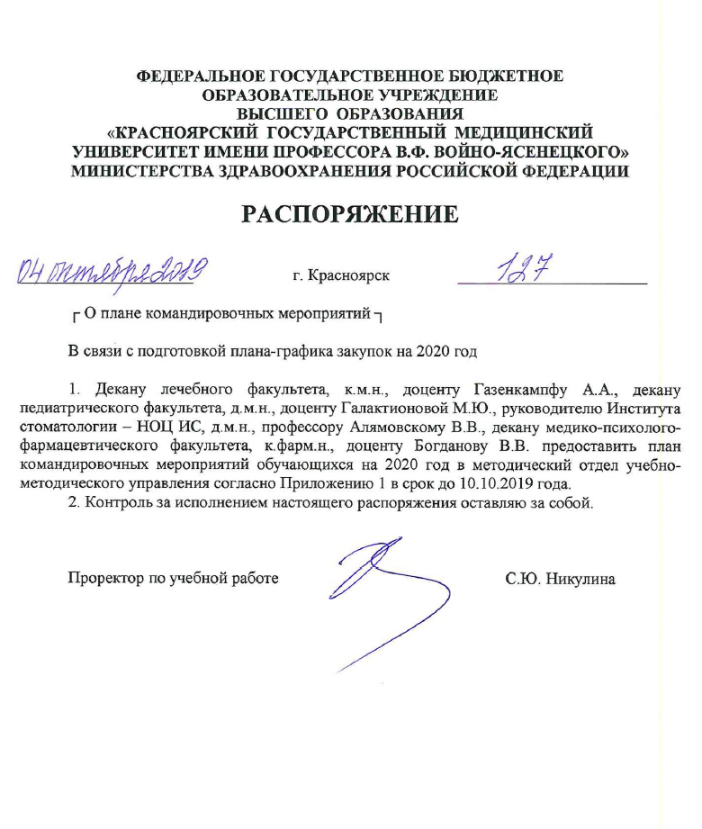
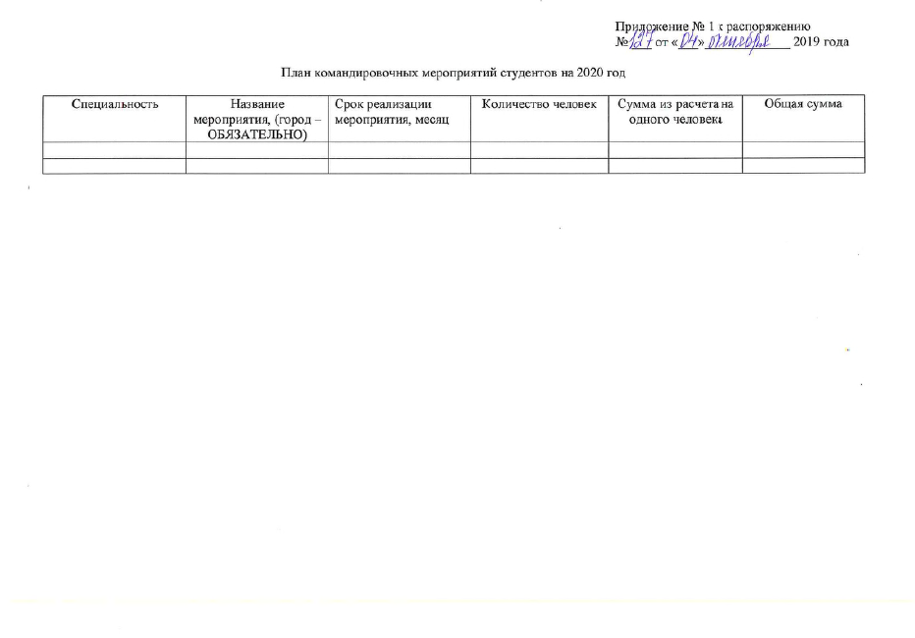

Slide 3
Заполнение в портфолио обучающихся (по итогам текущего семестра)
Клинические дисциплины:
истории болезней
представления пациентов
Фундаментальные дисциплины
рефераты;
альбомы;
Др. виды самостоятельной работы.

